Slide 1

读懂父母的沉默托举
高二（14）班

Slide 2
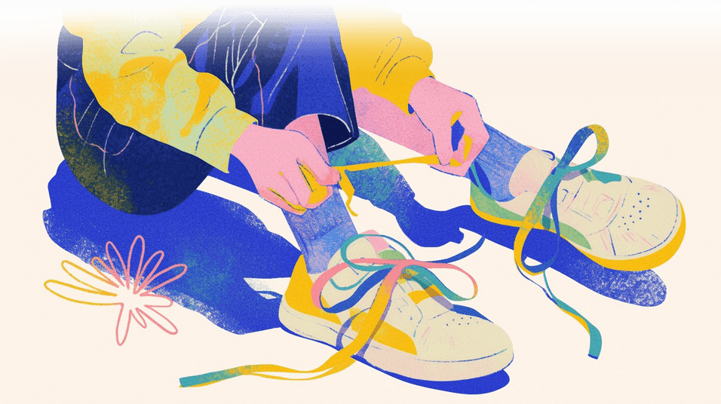

01.
冲突：面子与拒绝
02.
震撼：凌晨的课堂
目录
03.
05.
称重：汗水的汇率
逆转：心疼的觉醒
04.
06.
刺痛：裂缝里的光
启示：把懂得变成行动

Slide 3



01
冲突：面子与拒绝

Slide 4
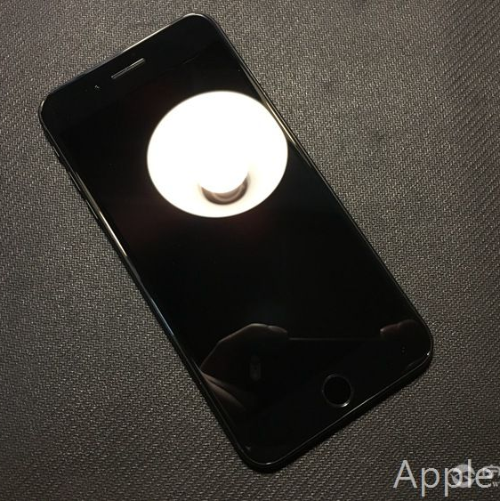
一部手机引发的风暴
少年因同龄人都用苹果手机，感觉没有那“独特”的logo就抬不起头，向母亲提出换机要求。被干脆拒绝后，情绪瞬间爆炸。
“不行！”
他以 绝食冷战 逼父母让步，将物质渴望误读为爱的缺失。
虚荣的面子

Slide 5
母亲的“妥协”
一场精心布局的生活教育课
七成自付
剩余三成，自己挣。
跟车拉货
表面让步，实则将 消费冲动 转化为 劳动体验 ，将亲子博弈从情绪层面拉到现实层面。

Slide 6
02
震撼：凌晨的课堂

Slide 7
凌晨四点的课堂：生活没有滤镜
少年在黑暗与寂静中，首次感知父母谋生的真实节奏。
被拽出被窝
长夜奔波
冷水拍脸
凌晨四点，睡意正浓时被母亲拽起，踏上小货车。
市区限行逼出长夜奔波，生计比校园更早开学。
父亲为提神用冷水拍脸，安全责任比考试更重。

Slide 8
03
称重：汗水的汇率

Slide 9
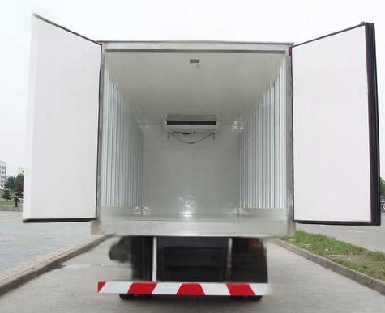
一千斤的重量
烈日下车厢如蒸笼，一千多斤西瓜需逐只手搬。
少年：几十只瓜便手臂发抖，T恤湿透。
父母：汗如雨下，速度不减。
“拉一趟货”从口头变成筋骨记忆，少年首次用肌肉感知钱的重量。

Slide 10
五毛钱的代价
一次“大方”背后的汗水汇率
少年的“大方”
母亲的“提醒”
为五毛零头纠缠的顾客磨得他受不了，赌气说：
“这五毛钱我不要了！”
“一个瓜也就只挣几毛钱，你这一下，咱这一个瓜就白搬了。”
羞愧，第一次取代了虚荣，成为主导情绪。

Slide 11
04
刺痛：裂缝里的光

Slide 12

371元的“大奖”
收摊后，母亲把一沓零钱数了好几遍，笑得像个孩子。
“儿子，今天生意真好，我们挣了 371 块钱呢！”
对比自己两顿火锅的消费，少年看清了父母快乐的阈值，也看见了自己索要的奢侈。

Slide 13
05
逆转：心疼的觉醒

Slide 14
心灵的逆转
发光的Logo
沉甸甸的懂得
(欲望的幻象)
(心疼的重量)
母亲把血汗钱转来，他却 颤抖着退回 。他无法再将其换成一个logo，因为这份钱已在他心里有了无法承受的重量。

Slide 15

成长，是学会心疼
他输掉了虚荣，却赢得了懂得：
“爱不是我们理直气壮索取的底气，
而是真正看见父母的不容易之后，
那种发自内心的心疼和体谅。”
他决心把 “读懂沉默” 作为新的成长指标，完成从物质攀比到情感回馈的闭环。

Slide 16
06
启示：把懂得变成行动

Slide 17
沉默托举的三重启示
消费教育：先见成本
亲情表达：爱是多面
真正成长：降低索取
先给成本视角，再给购买选项，让青少年在支出前先遇见劳动。
规则、冷水、老茧同样是爱的变体，关键在是否被看见。
把心疼转化为分担，把理解转化为行动，打破‘越给越要’的循环。

Slide 18
从懂得，到行动
让沉默托举，成为代际间可循环、可放大的善意回声。
·好好学习，用成绩来回报父母
·承担力所能及的家务，减轻父母负担
·关心父母健康，多与父母沟通
·节约用钱，理解父母的经济压力
·表达爱意，让父母感受到被爱和温暖

Slide 19
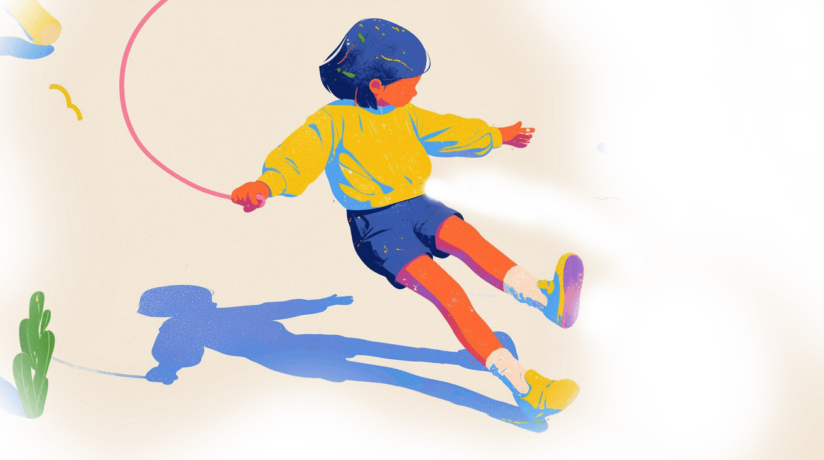

谁言寸草心，报得三春晖

